Slide 1
BY YUSHEN
27.《漏》
语文精品课件 三年级下册
授课老师：某某 | 授课时间：20XX.XX
某某小学

Slide 2
BY YUSHEN
壹
课前导读
贰
字词揭秘
叁
课文讲解
肆
课堂小结
伍
课堂练习

Slide 3
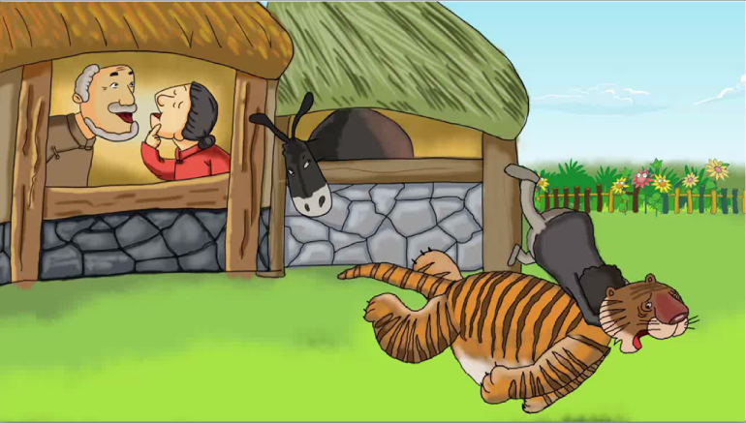
BY YUSHEN
课前导读
小朋友们好！“漏”是什么？为什么他能吓跑老虎和贼呢？这是一个怎样的故事？
今天让我们走进课文一探究竟吧。

Slide 4
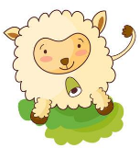
BY YUSHEN
知识链接
我国的民间故事包含了丰富的历史知识、深厚的民族情感，蕴含着英雄主义、乐观主义、人道主义等崇高的思想与美德，给人以知识、教诲、鼓舞和希望。
有的民间故事以连环漫画方式出现，非常有趣。
民间故事

Slide 5
BY YUSHEN
课前导读
（1）不认识的字可以看拼音，或者请教老师和同学。
（2）读准每一个字的字音，圈出生字词；
（3）读通每个句子，读不通顺的多读几遍；
（4）给每个自然段写上序号。

Slide 6
BY YUSHEN
字词揭秘
我会认
pó
jǐ
zéi
mò
老婆婆 脊背 一个贼 莫非
巅散架 粘 胶 旋风 顺势一纵
diān
jià
zhān jiāo
xuàn
zòng
注意读准：平舌音“贼 纵”，
翘舌音“粘”，前鼻音“巅 旋”。

Slide 7
BY YUSHEN
字词揭秘
识字方法
加一加：月+半=胖
月+交=胶
比较识字：
户一驴
历一厉

Slide 8
BY YUSHEN
字词揭秘
多音字
juàn
zhān
______猪圈
______粘贴
圈
粘
juàn
nián
______外圈
______粘性

Slide 9
BY YUSHEN
字词揭秘
【走南闯北】：形容四处闯荡，到过许多地方。
【翻山越岭】：翻越不少山头。形容野外工作或旅途的辛苦。
【安安稳稳】：形容十分安定稳当。
【莫非】：表示揣测或反问。

Slide 10
BY YUSHEN
字词揭秘
lòu
结构：
部首：
组词：
造句：
漏
左右结构
氵
遗漏 漏洞 泄漏
这次行动计划谁也不能泄露出去。

Slide 11
BY YUSHEN
字词揭秘
wèi
喂
左右结构
口
喂养 喂鸡 喂牛
村民们喂养的家畜,已经被敌人一扫而光了。
结构：
部首：
组词：
造句：

Slide 12
BY YUSHEN
字词揭秘
pàng
结构：
部首：
组词：
造句：
胖
左右结构
月
肥胖 发胖 胖子
小军多次讥笑我太肥胖。

Slide 13
BY YUSHEN
字词揭秘
lǘ
结构：
部首：
组词：
造句：
驴
左右结构
马
毛驴 胖驴
那朵云，像一头小毛驴。

Slide 14
BY YUSHEN
字词揭秘
zéi
结构：
部首：
组词：
造句：
贼
左右结构
贝
窃贼 盗贼 贼头贼脑
他是个贼头贼脑的家伙。

Slide 15
BY YUSHEN
字词揭秘
láng
结构：
部首：
组词：
造句：
狼
左右结构
犭
狼狈 狼狗 灰太狼
我们要学习灰太狼永不放弃的精神。

Slide 16
BY YUSHEN
字词揭秘
mò
结构：
部首：
组词：
造句：
莫
上下结构
艹
莫名其妙 莫大
这个人出尔反尔，真叫人莫名其妙。

Slide 17
BY YUSHEN
字词揭秘
lì
结构：
部首：
组词：
造句：
厉
半包围结构
厂
严厉 厉害 再接再厉
由于和同学打架,他受到了老师严厉的批评。

Slide 18
BY YUSHEN
字词揭秘
bào
结构：
部首：
组词：
造句：
抱
左右结构
扌
抱怨 拥抱 怀抱 抱歉
同学们总是抱怨寝室的环境不好。

Slide 19
BY YUSHEN
字词揭秘
jià
结构：
部首：
组词：
造句：
架
上下结构
木
打架 葡萄架 木架
我们喜欢在葡萄架下捉迷藏。

Slide 20
BY YUSHEN
字词揭秘
jiāo
结构：
部首：
组词：
造句：
胶
左右结构
月
橡胶 胶着 阿胶 胶合板
我需要一筒胶水。

Slide 21
BY YUSHEN
字词揭秘
zhān
结构：
部首：
组词：
造句：
粘
左右结构
米
粘贴 粘胶
新生的幼林，多像婴儿头上的绒花。

Slide 22
BY YUSHEN
字词揭秘
piān
结构：
部首：
组词：
造句：
偏
左右结构
亻
偏向 偏离 偏差 偏偏
让我消除那个愚蠢的偏见。

Slide 23
BY YUSHEN
脉络梳理
第一部分（1~9自然段）老爷爷老婆婆说“漏”，吓跑了虎和贼。
第二部分（10~18自然段）虎和贼偷驴不成，反而被对方吓昏了过去。
第一部分（19~20自然段）老爷爷老婆婆再说“漏”。

Slide 24
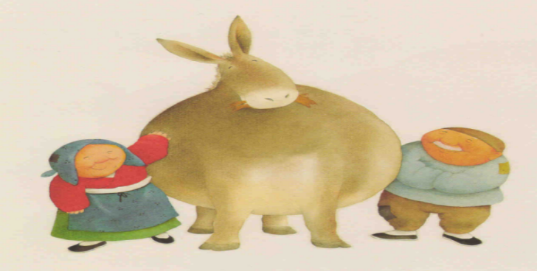
BY YUSHEN
课文精讲
从前，有一户人家：一个老爷爷，一个老婆婆，还喂着一头黑脊背、白胸脯的小胖驴。

Slide 25
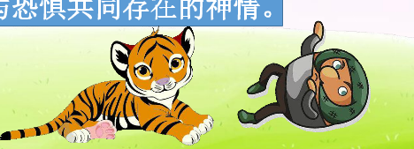
BY YUSHEN
课文精讲
山上住着一只老虎，山下住着一个贼。
老虎嘴馋，一心想着吃这头小胖驴
贼手痒，一心想着偷这头小胖驴。

Slide 26
BY YUSHEN
课文精讲
老爷爷、老婆婆是怎么说漏的？
老爷爷说：“好像有什么声音在响？”
老婆婆说：“唉！管他狼哩，管他虎哩，我什么都不怕，就怕漏！”

Slide 27
BY YUSHEN
课文精讲
老爷爷老婆婆所说的“漏”其实指的什么？
“滴答，滴答——他们抬头看看屋顶——唉，说怕漏，偏就又漏雨了！”

Slide 28
BY YUSHEN
课文精讲
老虎趴在驴圈里想：“翻山越岭我什么都见过，就是没见过‘漏’，莫非‘漏’比我还厉害？”
心理描写，“翻山越岭”“走南闯北”写出了老虎和贼的见多识广，从而更加突出“漏”的神秘。
贼蹲在屋顶上想：“走南闯北我什么都听过，就是没听说过‘漏’，莫非‘漏’比我还厉害？

Slide 29
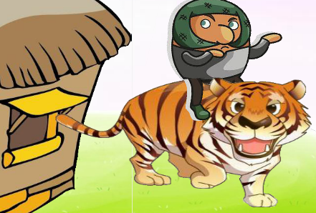
BY YUSHEN
课文精讲
老虎听得浑身发抖，贼听得腿脚发软。贼心里害怕，脚下一滑，扑通从屋顶的窟窿里跌下来，正巧摔在虎背上。老虎未料到房上会有东西掉下来，心想：坏事，‘漏’捉我来了！撒腿就往外跑。
从“浑身发抖”“腿脚发软”可以看出老虎和贼很怕“漏”。

Slide 30
BY YUSHEN
课文精讲
老虎想：“‘漏’真厉害，像粘胶一样，贴住我了。到树跟前，得把它蹭下来。好逃命。”
比喻
这两句分别是老虎和贼的心理描写，突出了“漏”的神秘。
贼也想：“‘漏’真厉害，像旋风一样，停都不停，一定是驮到家在吃我。到树跟前，得想法蹿上去，好逃命。”
比喻

Slide 31
BY YUSHEN
课堂小结
这篇民间故事采用误会和巧合的方式，记叙了老虎和贼误把漏雨的“漏”当成怪物而疲于奔命的故事，其中蕴含着深刻的道理，也彰显了中国语言文字的魅力。

Slide 32
BY YUSHEN
板书设计
27 漏
贼、老虎：“漏”指一只怪兽
“漏”是？
老公公老婆婆：“漏”指“漏雨”

Slide 33
BY YUSHEN
课堂练习
一、根据意思写词语。
（1）形容到过的地方很多，见过世面，生活经验丰富。 （ ）
（2）螺旋状运动的风。 （ ）
（3）不服气，事情的结果没有达到自己的期望值。 （ ）
走南闯北
旋风
不甘心

Slide 34
BY YUSHEN
课堂练习
二、根据课文理解填空。
让贼害怕的“漏”，实际上就是（ ），让老虎害怕的“漏”，实际上就是（ ）；而老爷爷和老婆婆口中害怕的“漏”实际上是怕（ ）。
老虎
贼
漏雨

Slide 35
BY YUSHEN
课堂练习
1.把故事讲给爸爸妈妈听。
2.你还知道哪些有趣的故事，与同学们分享。

Slide 36
BY YUSHEN
感谢聆听
语文精品课件 三年级下册
授课老师：某某 | 授课时间：20XX.XX
某某小学

